Slide 1
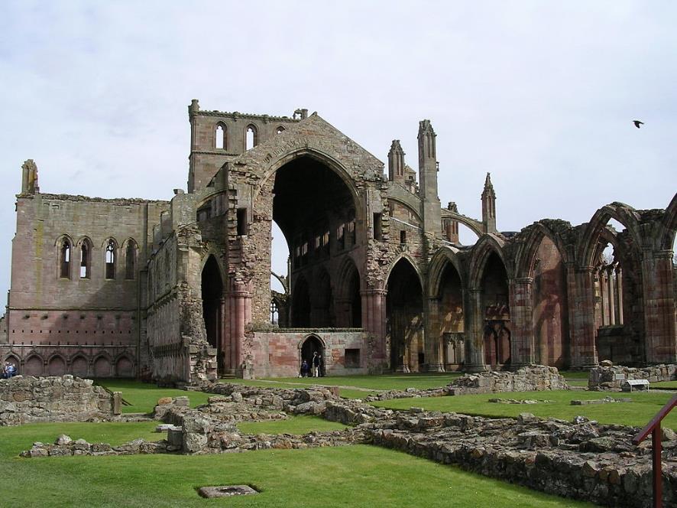
Lorient Vous Présente Des Images Mélangées
Ruines de l'Abbaye de Melrose dans les Scottish Border

Slide 2
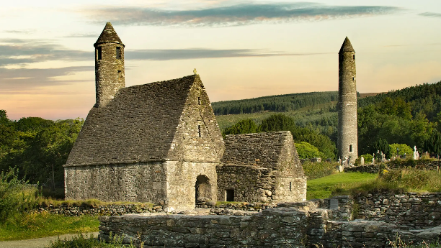
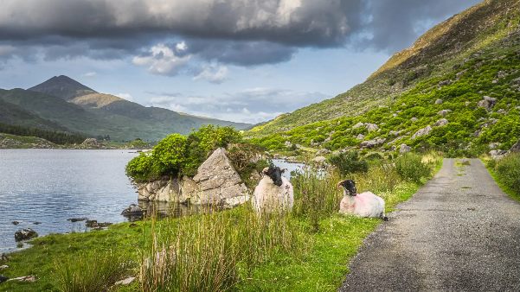
Irlande - Nord
un road trip en Irlande près de l’Anneau du Kerry, un circuit côtier de 179 km au sud-ouest de l'Irlande
la tour ronde de Glendalough se dresse parmi les pentes abruptes et boisées du parc national des montagnes de Wicklow qui l’entoure

Slide 3
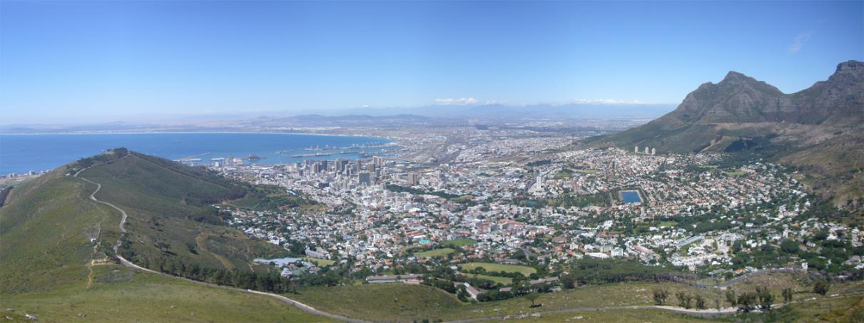
Le Cap Afrique Du Sud

Slide 4
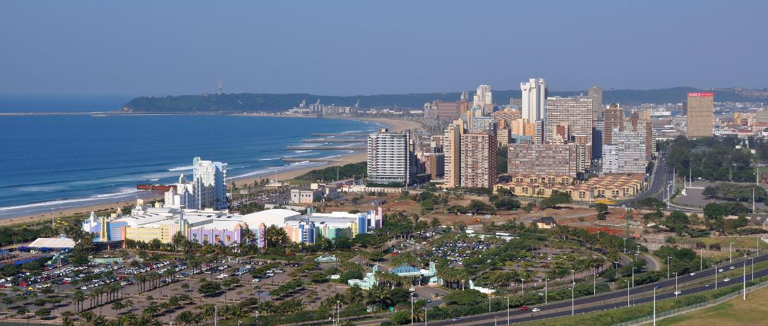
La Ville de Durban
Afrique Du Sud

Slide 5
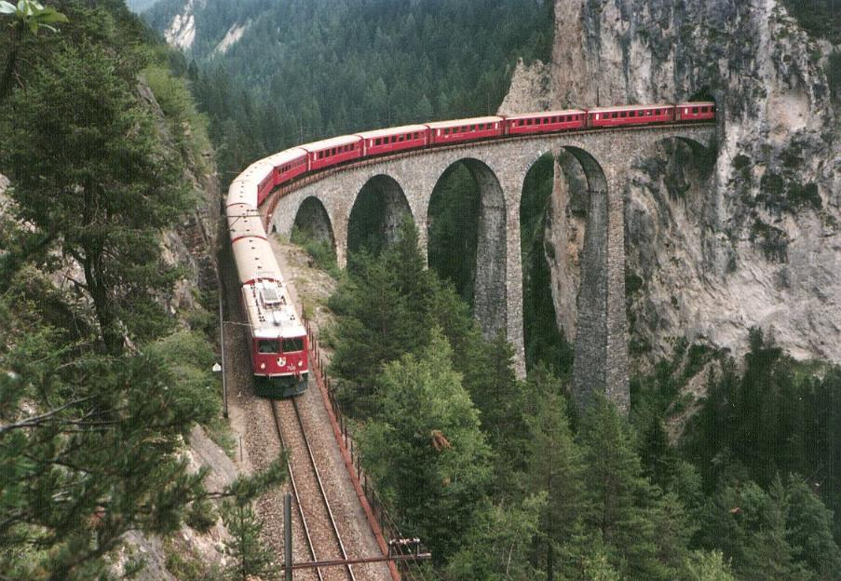
Train du Chemin de fer rhétique. (La Suisse)

Slide 6
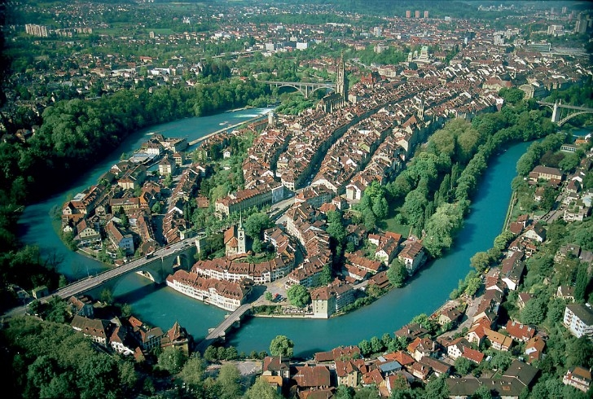
Vieille ville de Berne. (La Suisse )

Slide 7
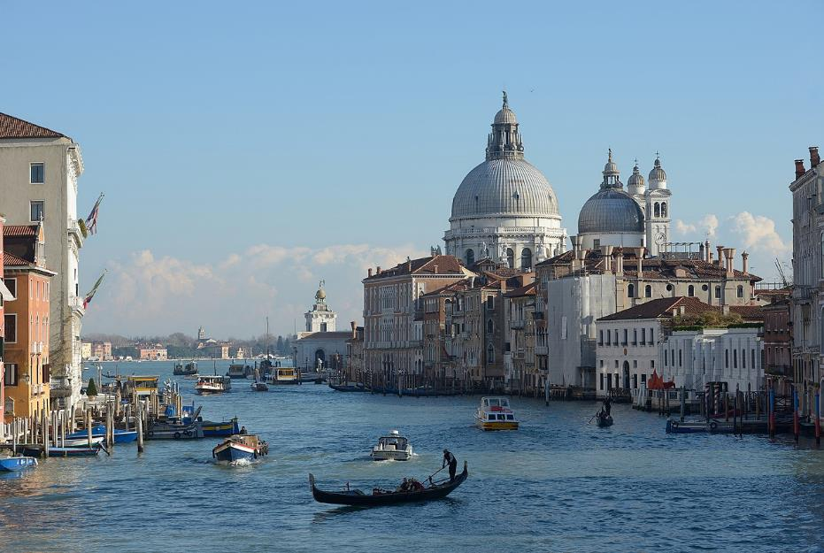
Le Grand Canal , vu depuis le Pont de l'Académie , Venise, Italie.

Slide 8
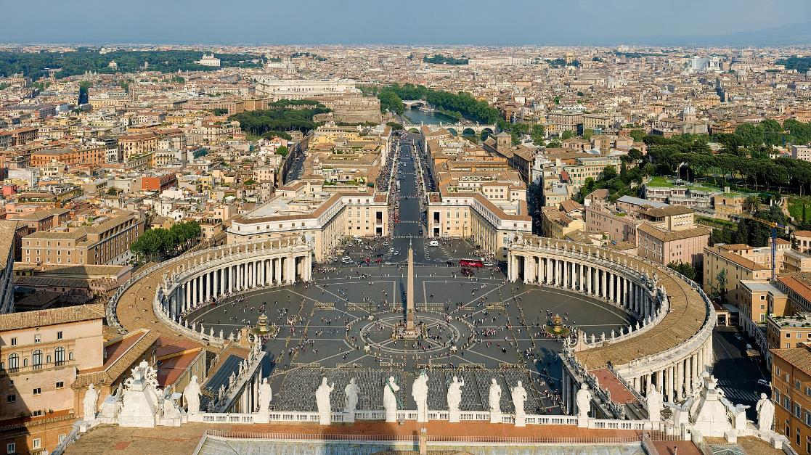
Vue sur la place Saint-Pierre depuis la coupole de la basilique Saint-Pierre.

Slide 9
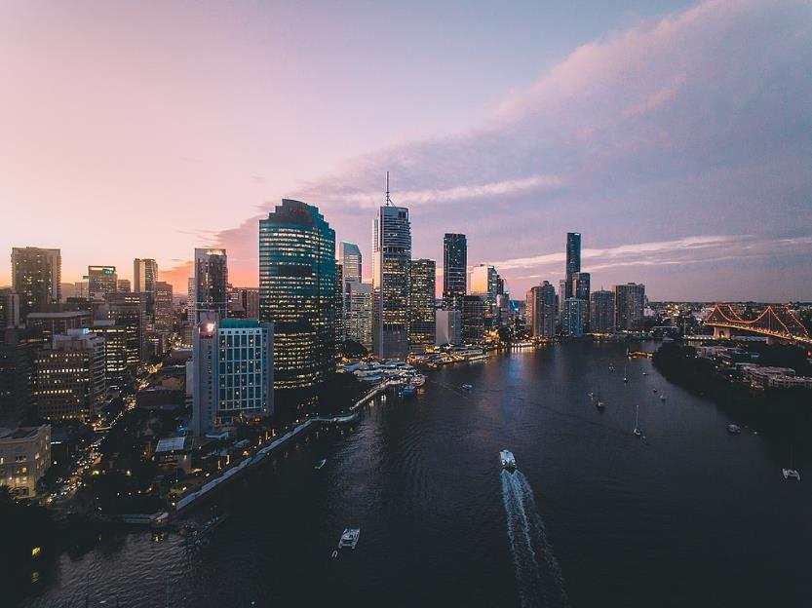
L'horizon de Brisbane, vu au-dessus de la rivière Brisbane, près de Kangaroo Point, août 2018. Australie

Slide 10
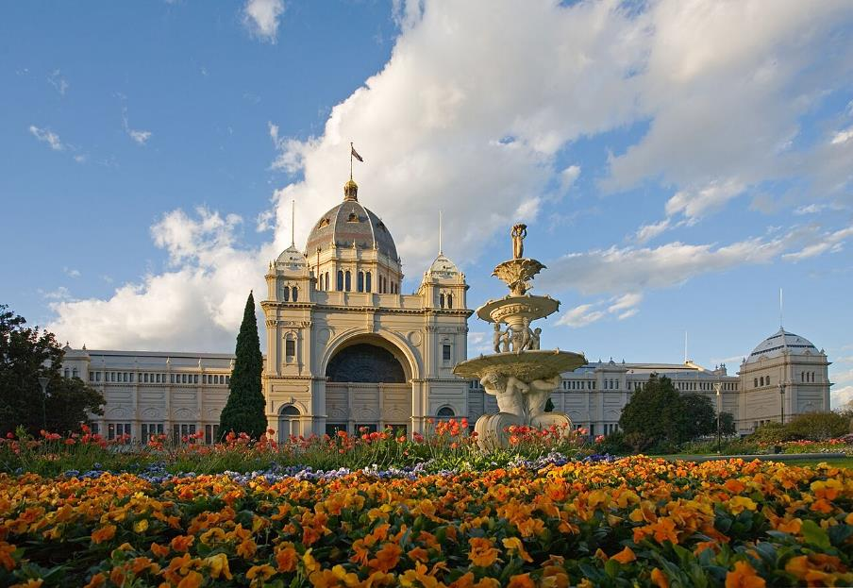
Palais royal des expositions (Melbourne).Australie

Slide 11
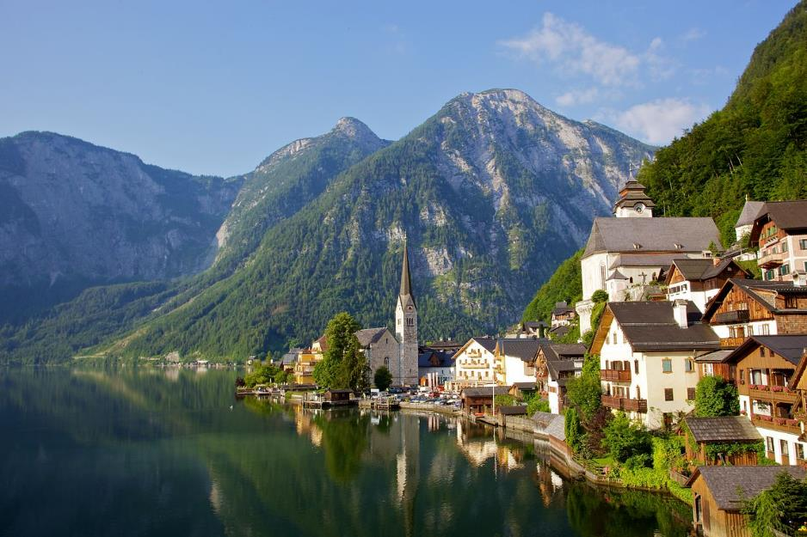
Hallstatt, Autriche

Slide 12
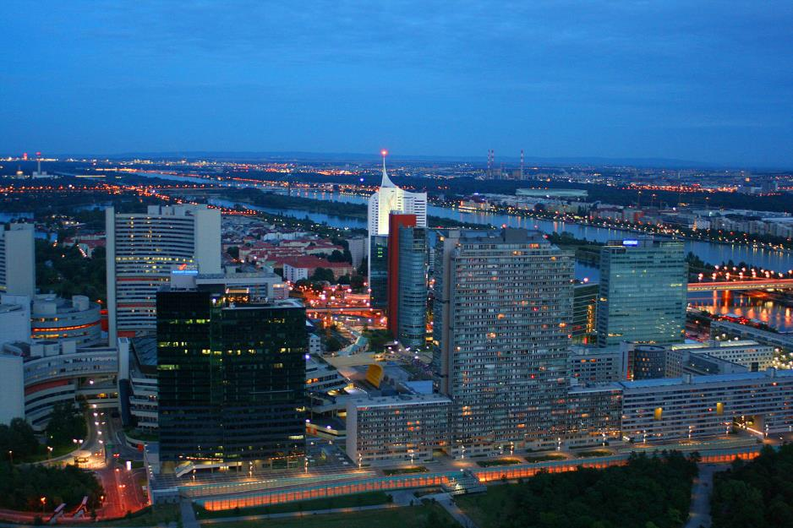
Vue depuis la tour Donau, Vienne Autriche

Slide 13
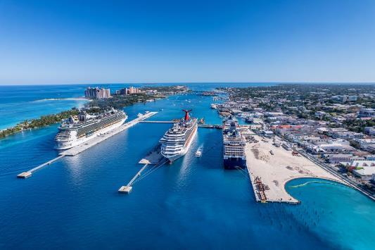
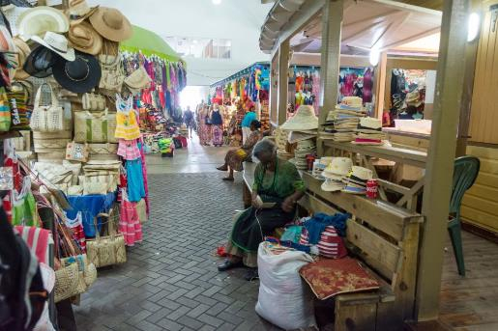
1 et
2
Les Bahamas

Slide 14
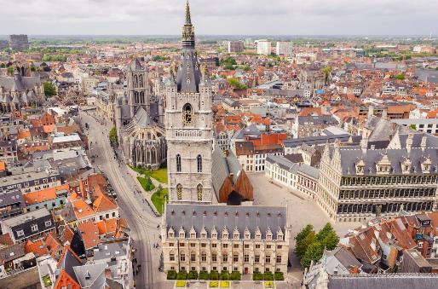
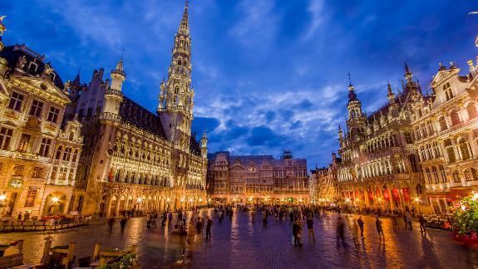
La Grande Place Bruxelles Belgique
La Ville de Gan Belgique

Slide 15
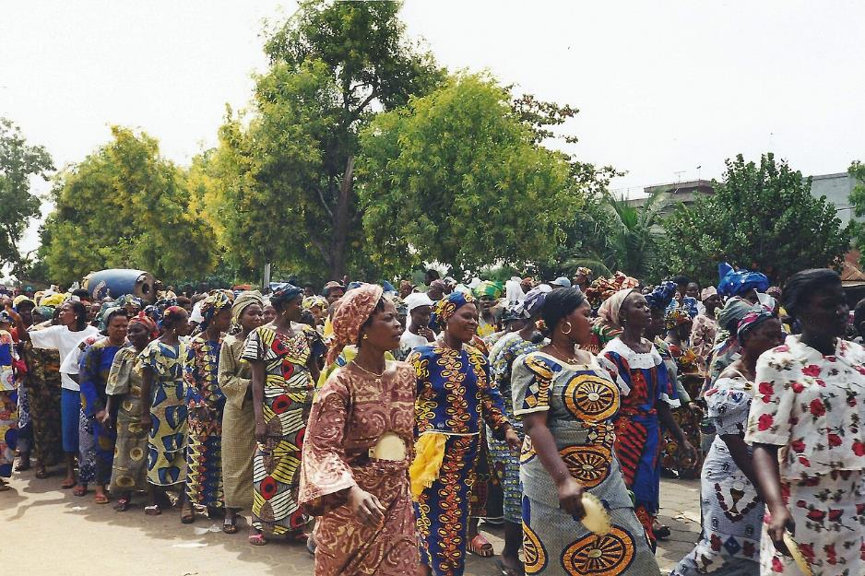
Marche des femmes lors de la fête nationale 1999. Bénin

Slide 16
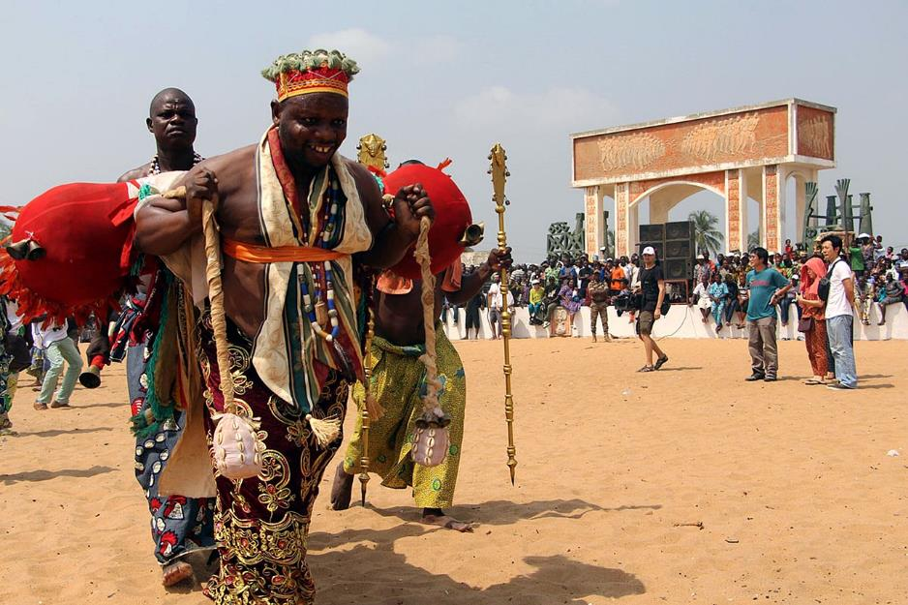
Cérémonie Vodou au Bénin.

Slide 17
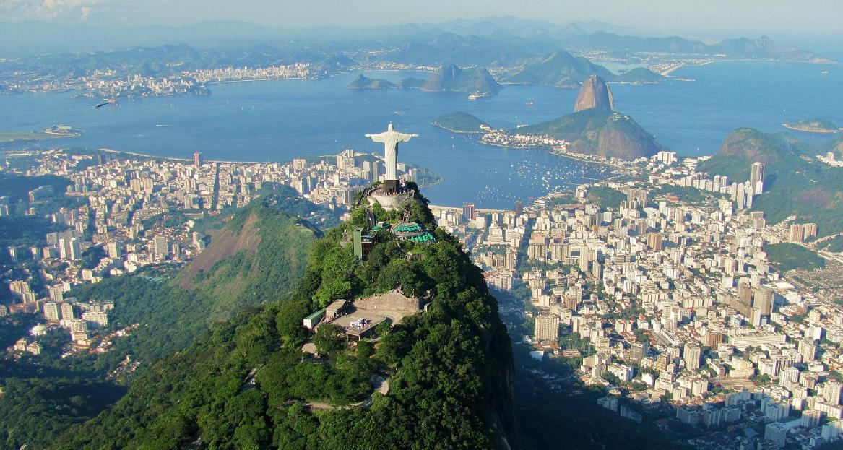
Rio de Janeiro. Brésil

Slide 18
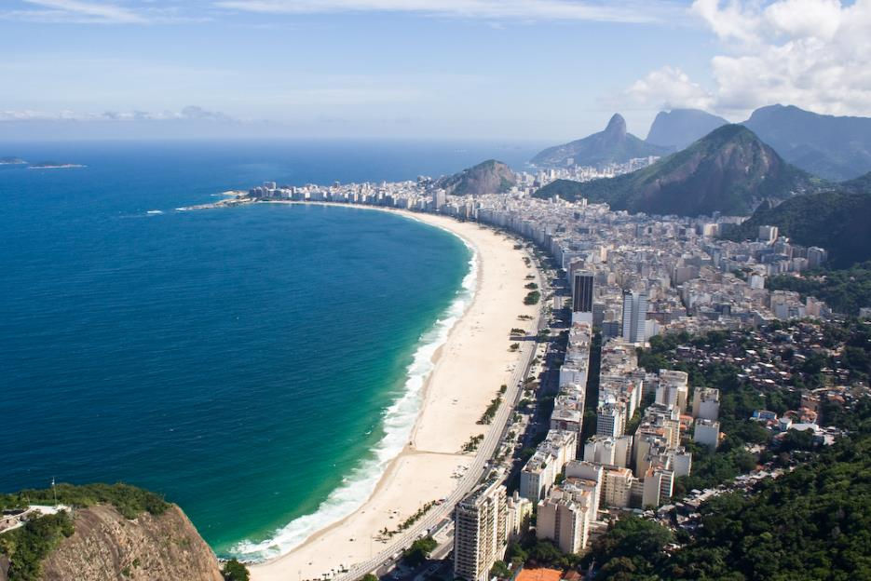
Vue de Copacabana, où le climat est ensoleillé.Brésil

Slide 19
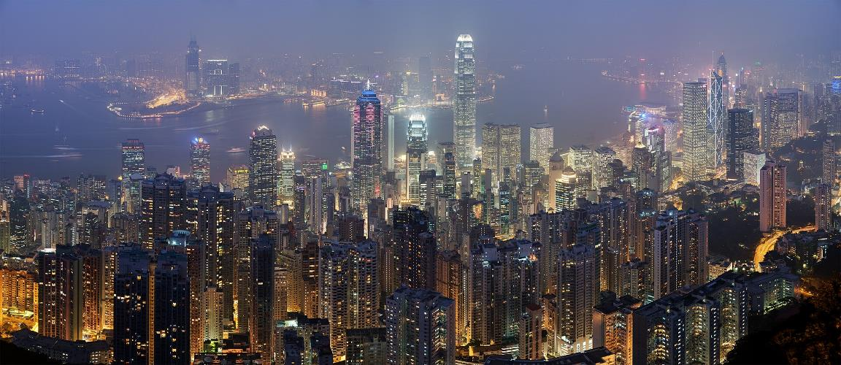
En 2020, Hong Kong possède la seconde économie la plus libérale du monde selon la Heritage Foundation70.Chine

Slide 20
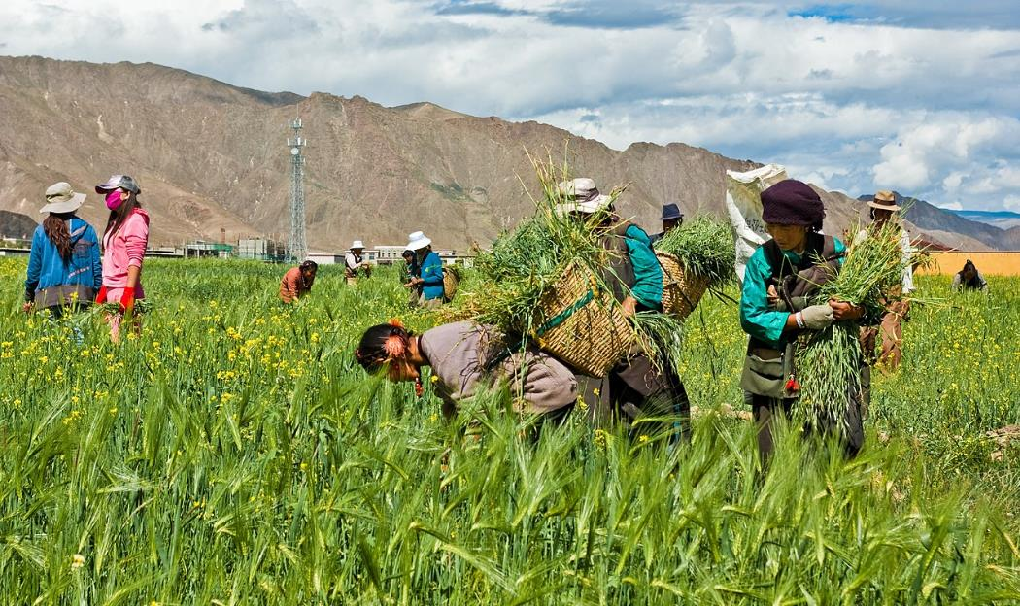
Fermiers tibétains. Tibet

Slide 21
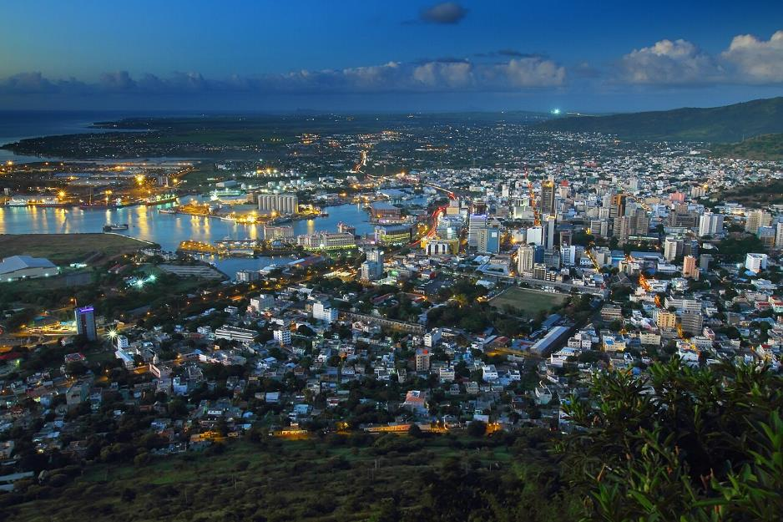
Port-Louis, la capitale de Maurice.

Slide 22
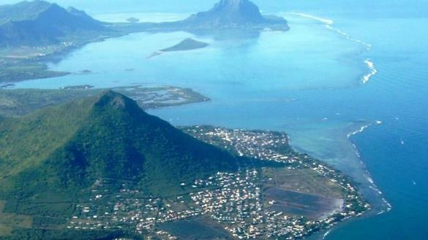
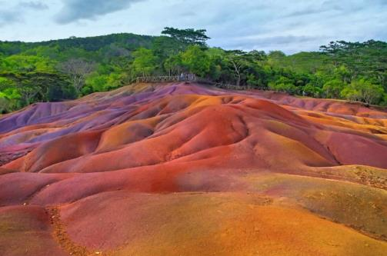
Chamarel La Terre De 7 Couleurs
l'Île Maurice.

Slide 23
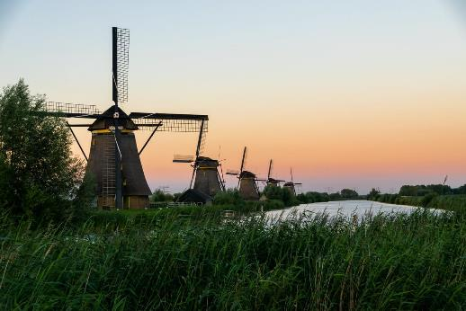
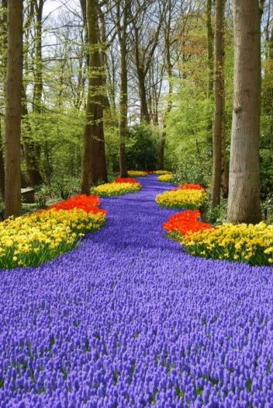
Pays -Bas
Un terrain de 32 hectares se métamorphose en un mélange multicolore de fleurs,Le parc Keukenof
toile de maître. Kinderdijk est célèbre pour ses 19 moulins à vent historiques, qui remontent au 18e siècle.

Slide 24
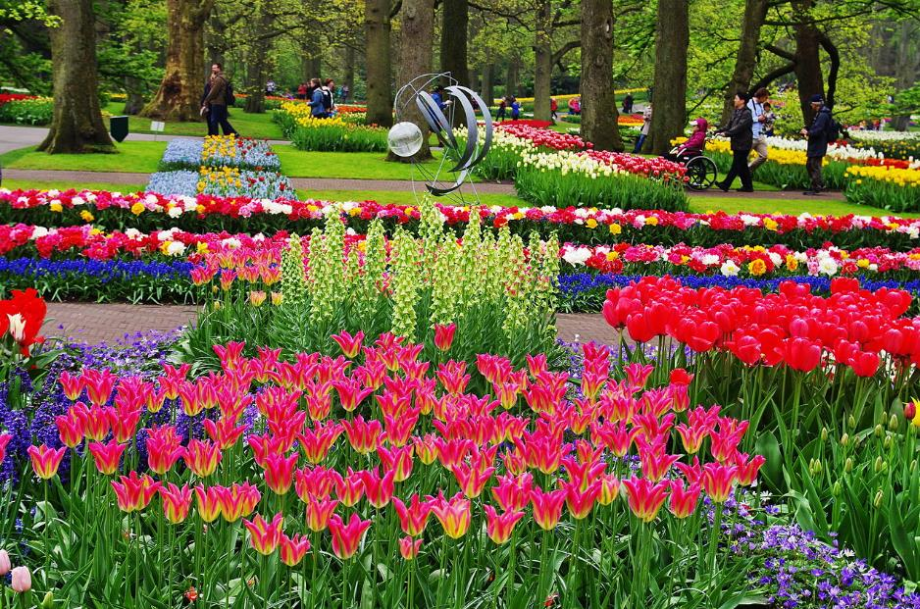
Le jardin de Keukenhof. Très visité, il est le plus grand parc floral au monde.
Pays - Bas

Slide 25
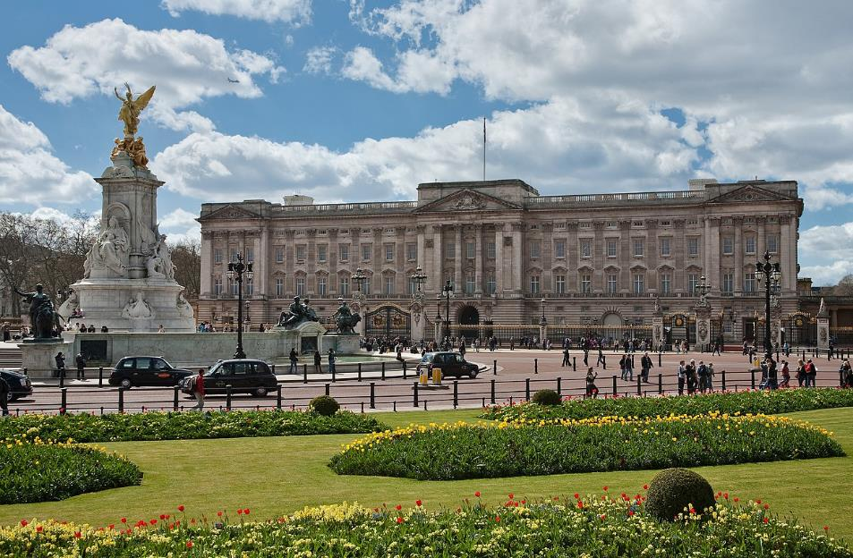
Le palais de Buckingham à Londres.
Londres

Slide 26
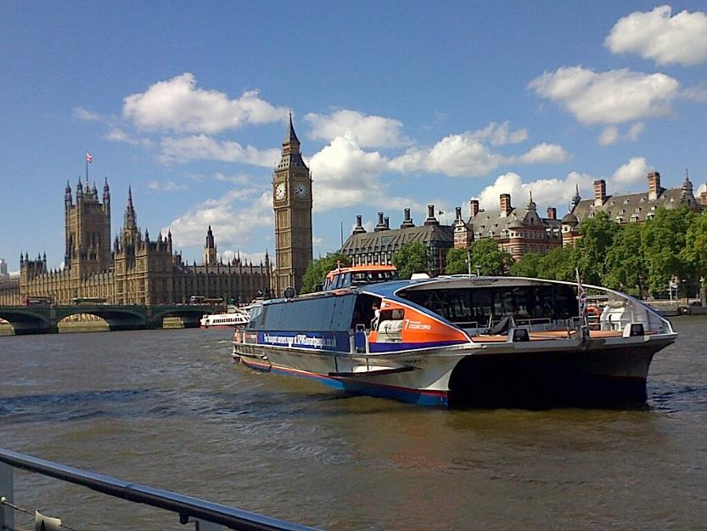
Londres
Navette passant sur la Tamise devant le House of Parliament et sa tour « Big Ben ».

Slide 27
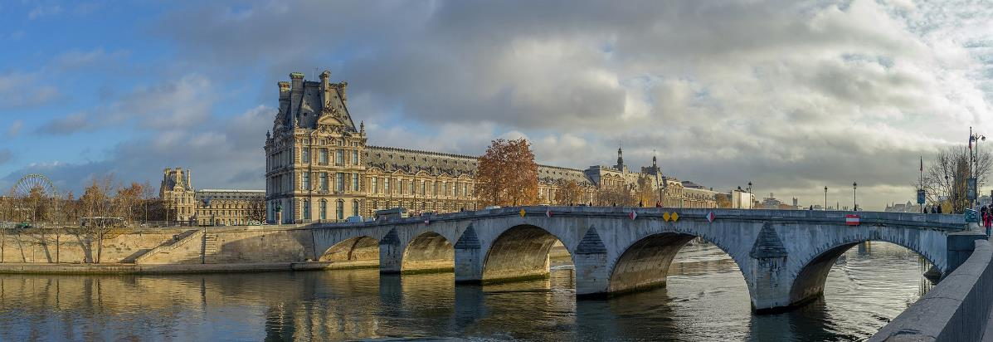
La Seine, le pont Royal et le musée du Louvre.
Paris

Slide 28
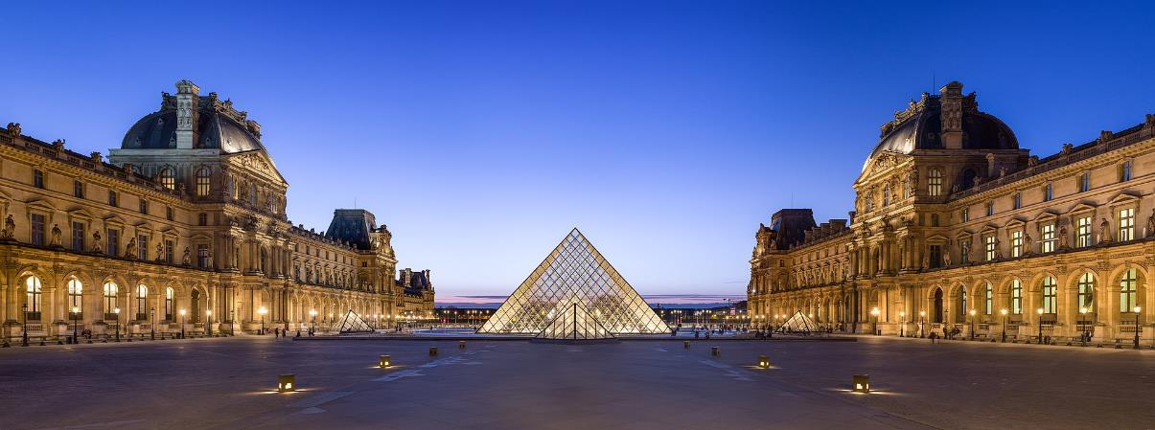
Vue vers l'ouest de la cour Napoléon du musée du Louvre, au crépuscule.
Paris

Slide 29
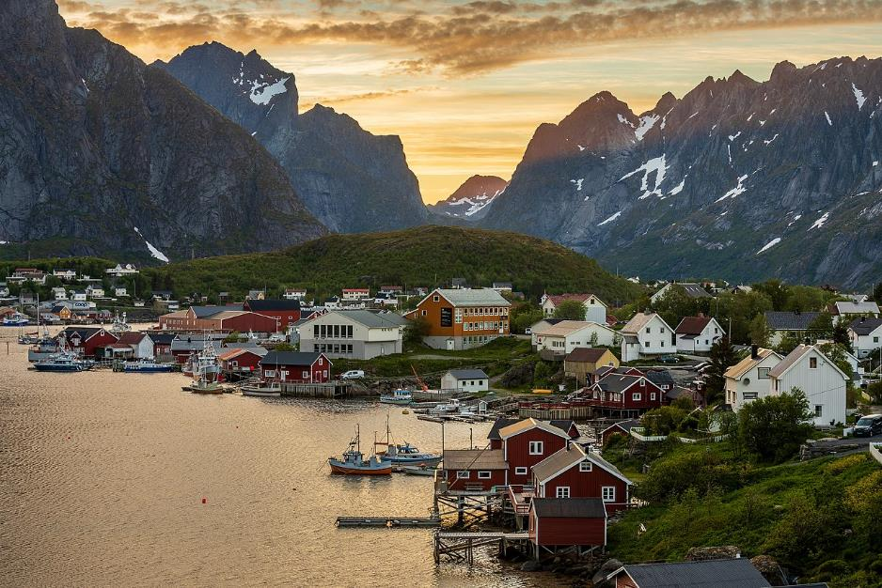
Maisons du village de Reine par Gravdalsbukta à Moskenes, Nordland, Norvège, dans une nuit d'été du 2022 juin.

Slide 30
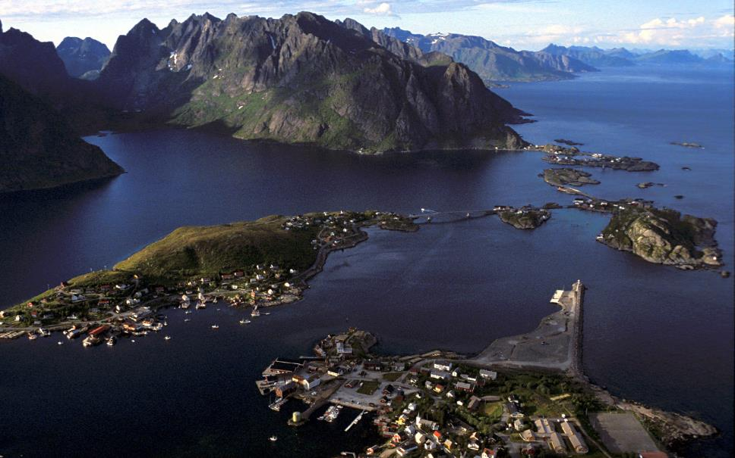
Lorient Vous A Présenté Des Images Mélangées
Les Images Et Le Son Du Net
Proposé Par Daniel
Lofoten, Norvège . Vu du sommet de Reinebringen

